Slide 1
Геодезист

Slide 2
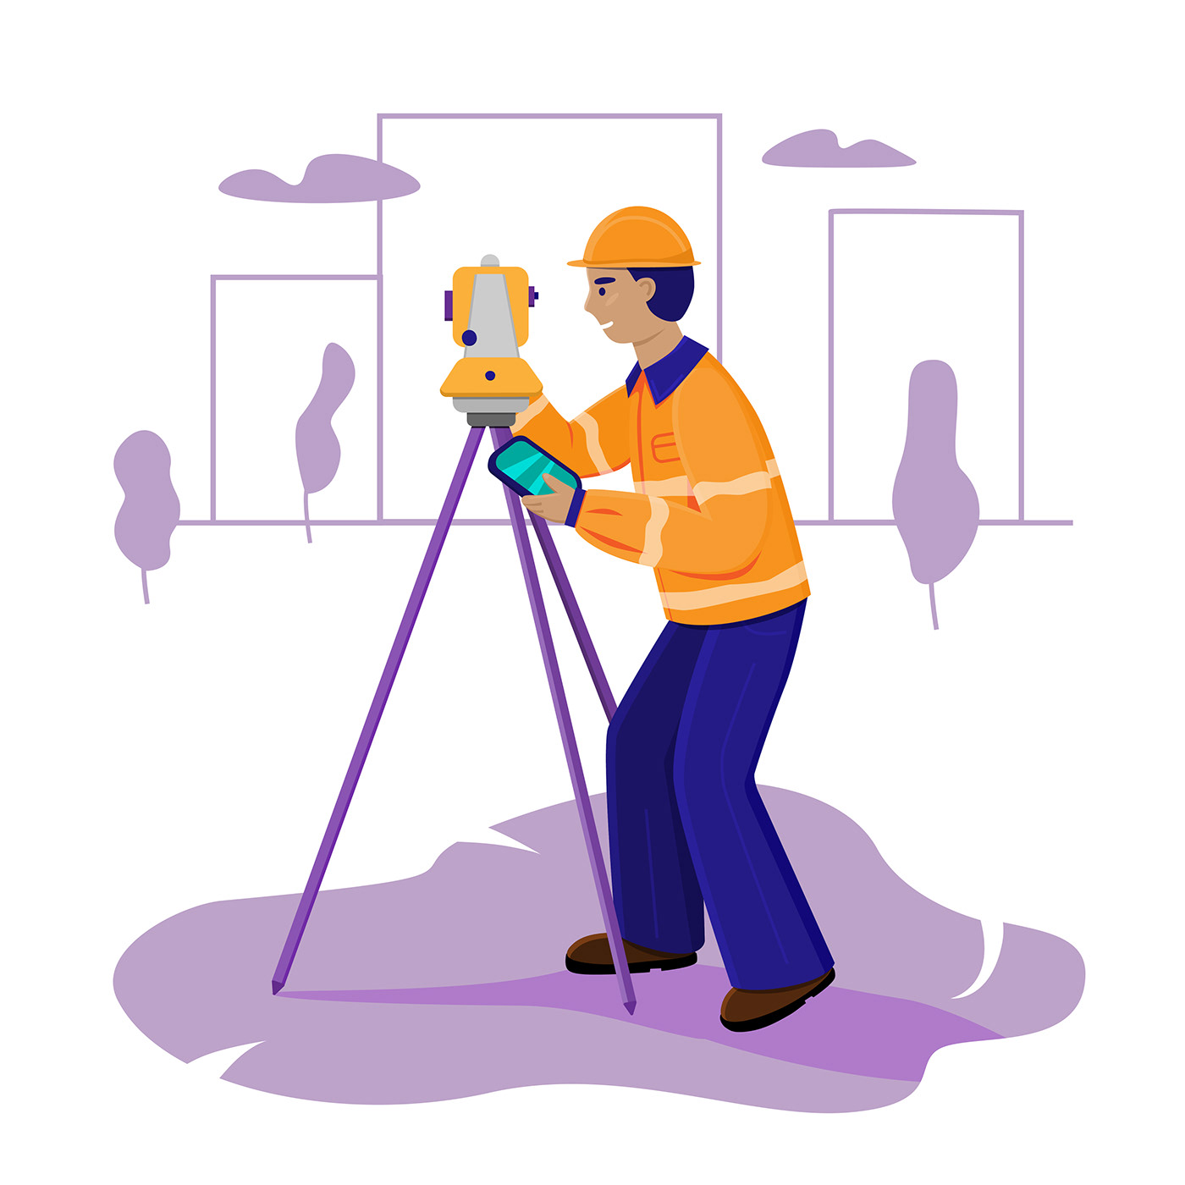
Геодезист — это специалист в области геодезии, который занимается измерением и определением формы, размеров, положения и взаимного расположения различных объектов на земной поверхности или в пространстве, а также созданием пространственных моделей для различных инженерных, строительных и географических задач.

Slide 3
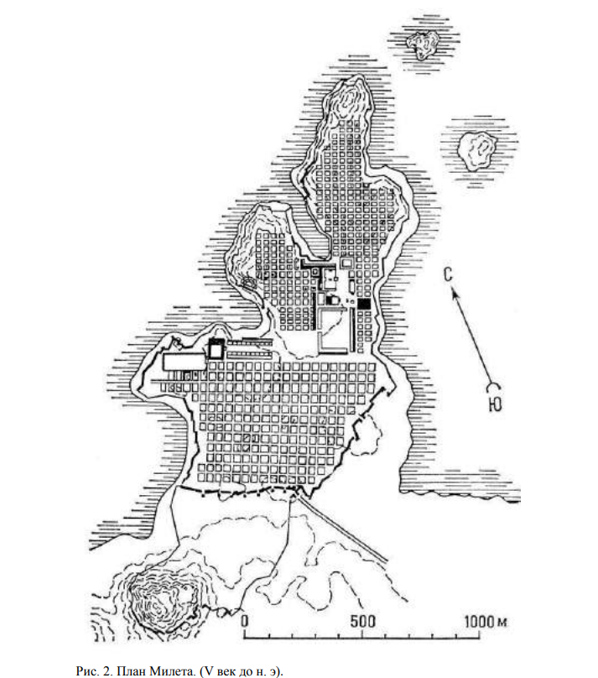
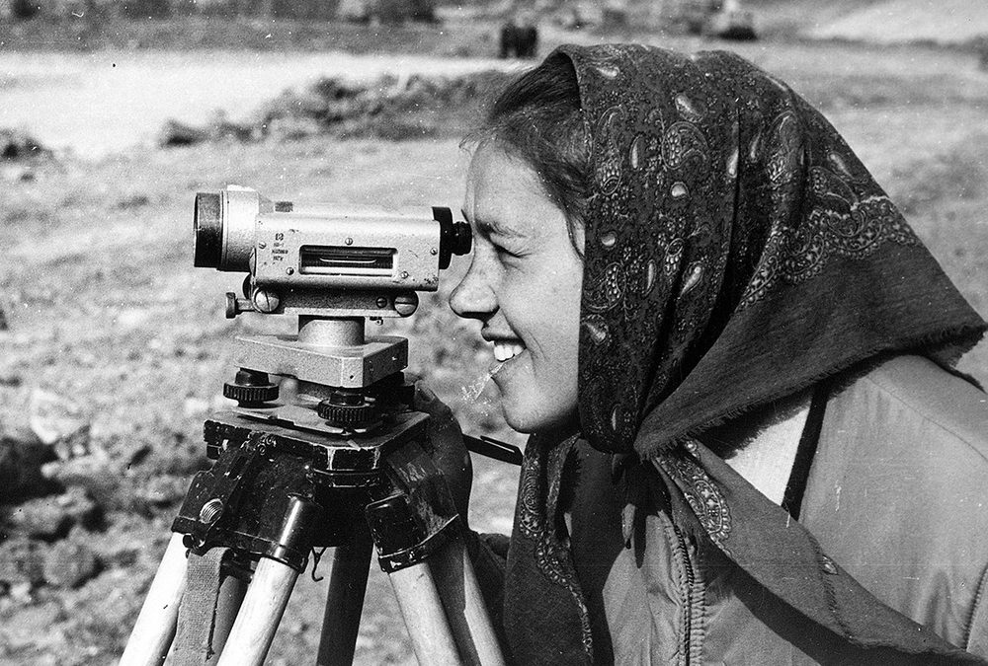
История профессии
В России начало развития геодезии пришлось на начало XI века. В этот период учёные произвели измерение ширины Керченского пролива по льду. Первая карта Московского государства, известная как Большой чертёж, появилась в 1570 году. Однако грандиозные работы по составлению карт были начаты несколько позже, в 1672–1725 годы, при правлении Петра I. Именно в этот период геодезия начала активно развиваться. Так, в 1701 году в Москве появилась школа «математических и навигационных наук» с целью подготовки будущих геодезистов.
С конца XIX века уровень технического оснащения в геодезии резко возрос. Увеличился и престиж занятых в ней специалистов, и относительный уровень оплаты труда.

Slide 4
Функции
Консультации и экспертная оценка
Топографическая съемка
Построение и анализ карт
Определение границ земельных участков

Slide 5

Необходимые навыки
Навыки работы с геодезическим оборудованием.
Важно иметь техническое понимание и умение работать с современным оборудованием.
Аналитическое мышление
Способность быстро анализировать большие объемы данных.
Работа с BIM-технологиями Умение создавать и анализировать 3D-модели для строительных проектов.
Внимание к деталям
Точность и аккуратность в работе.

Slide 6
Специализации
Инженерная геодезия
Геодезия строительства
Геодезия космических систем
Геодезия картографии и кадастра
Геодезия геоинформационных систем
Геодезия геодинамики

Slide 7
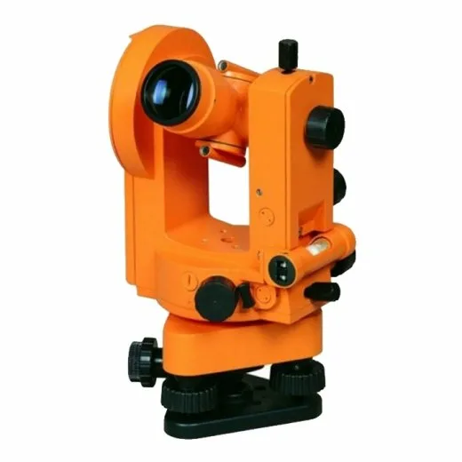
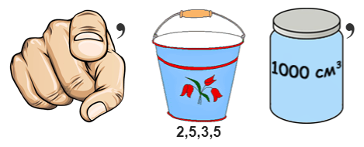
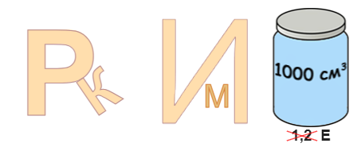
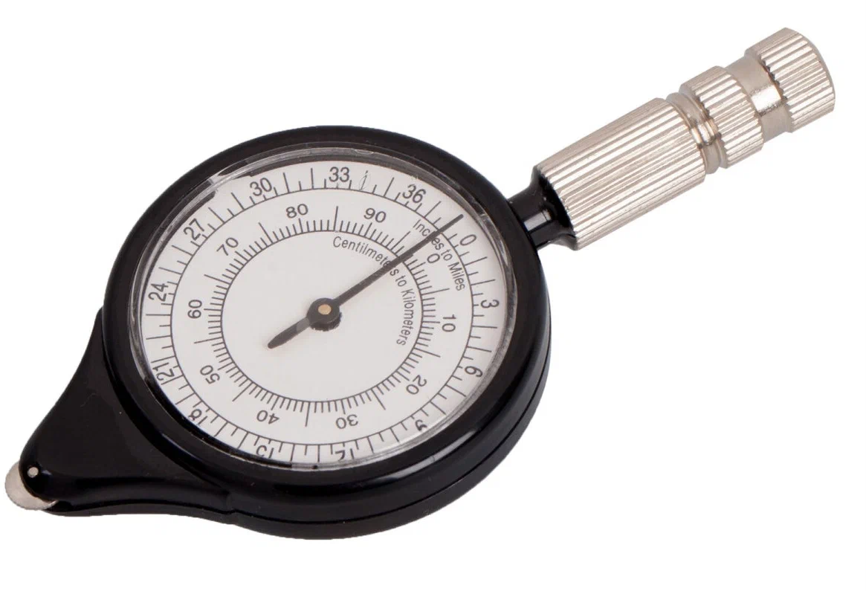


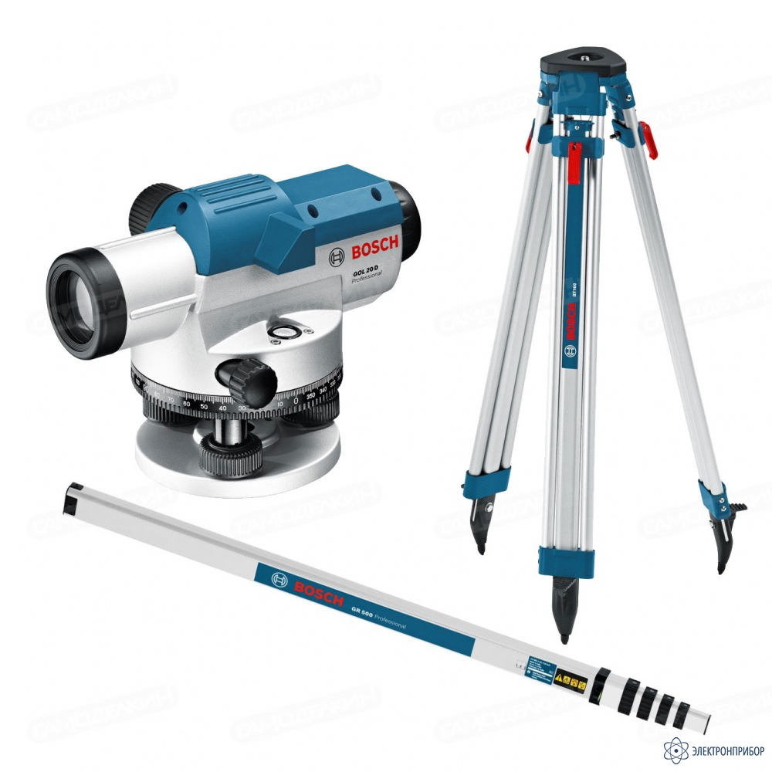

Slide 8

Теодолит
Курвиметр
Нивелир

Slide 9
1
Строительство и инфраструктура
4
Мониторинг изменений окружающей среды
Востребованность
Земельные изыскания и кадастр
2
5
Космическая геодезия
Технологическое развитие
3

Slide 10

Отрасли работы
Строительство
1
6
Архитектура и дизайн
2
5
Геодезический мониторинг
Проектирование
3
4
Кадастровые работы
Геология и геофизика

Slide 11
Образование
Сибирский государственный университет геосистем и технологий (СГУГиТ)
Уральский государственный горный университет (УГГУ)
Западно-Уральский горный техникум
Уральский федеральный университет имени Б. Н. Ельцина (УрФУ)
Октябрьский нефтяной колледж имени С.И. Кувыкина

Slide 12
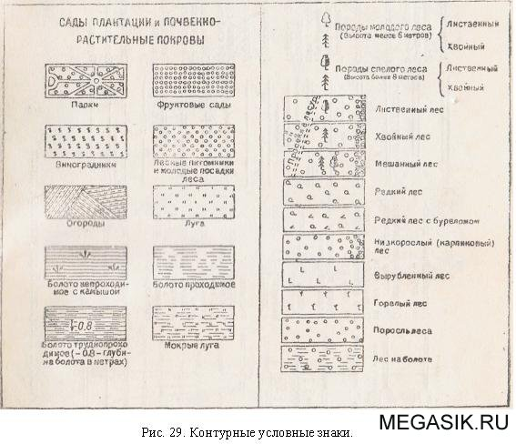
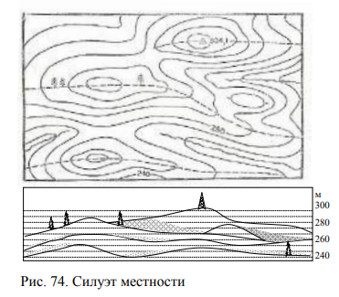
Практика

Slide 13
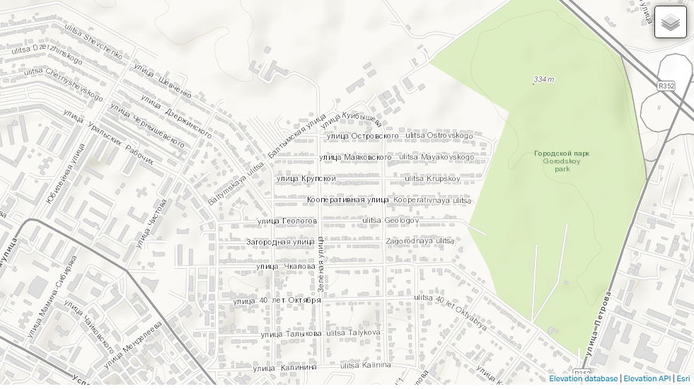
?

Slide 15
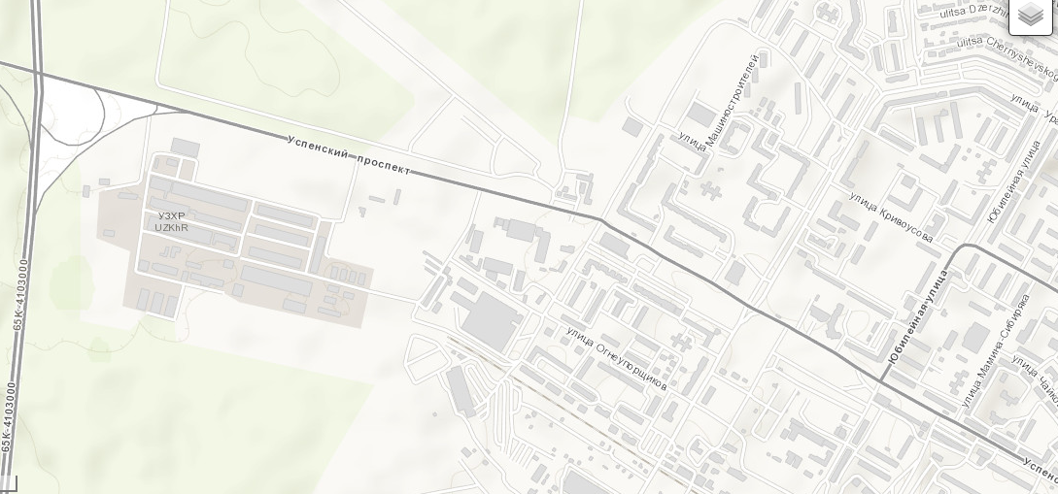
?

Slide 17
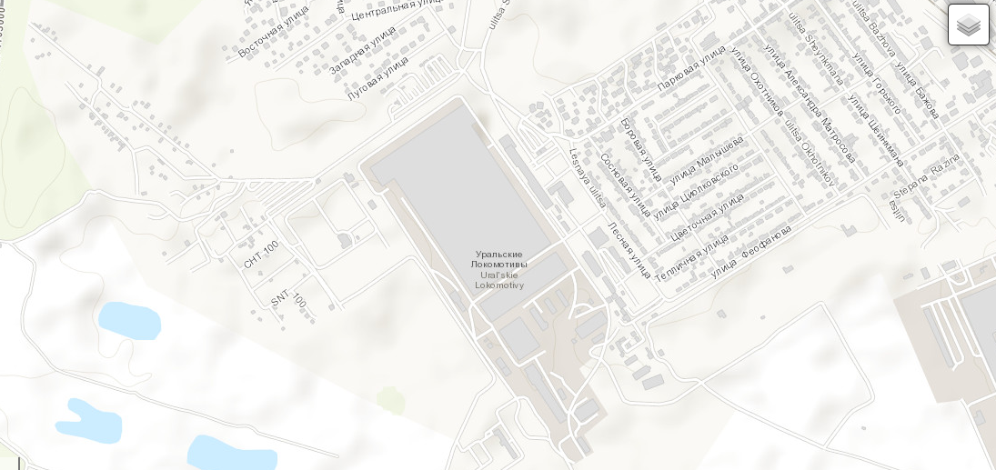
?

Slide 19
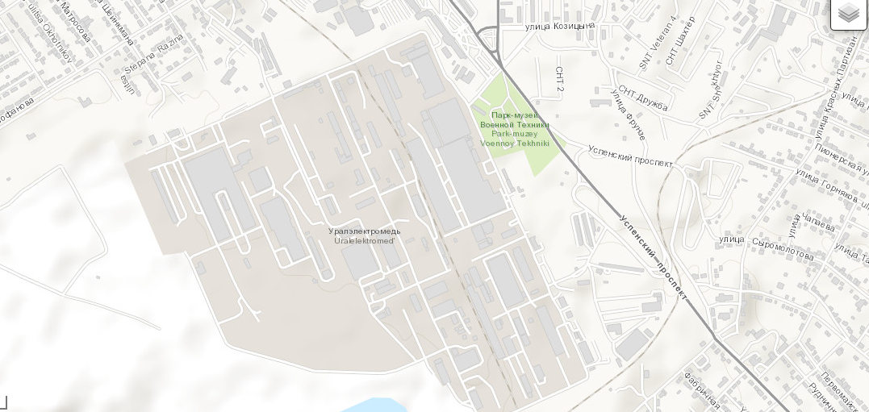
?

Slide 21
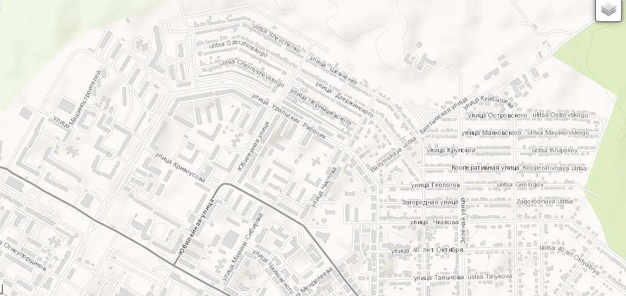
?

Slide 23
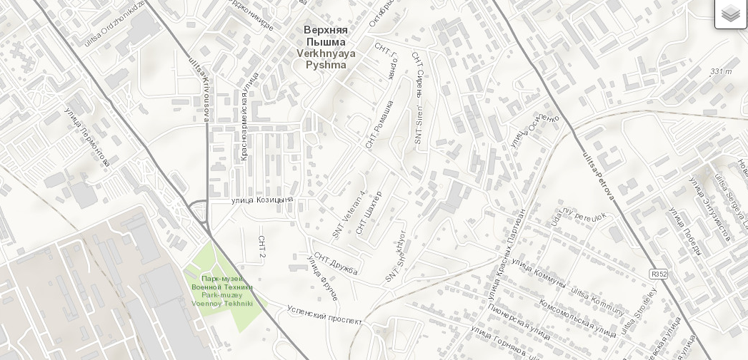
?

Slide 25
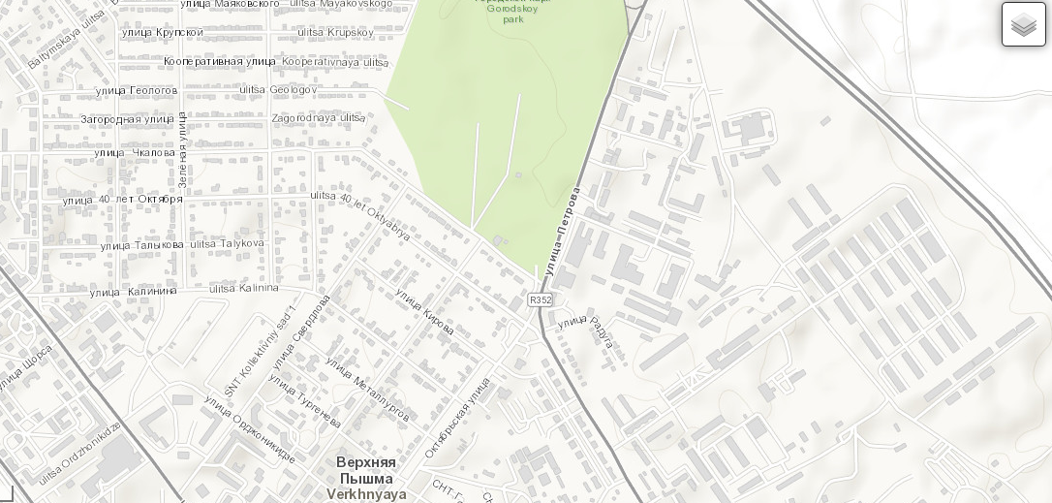
?

Slide 27
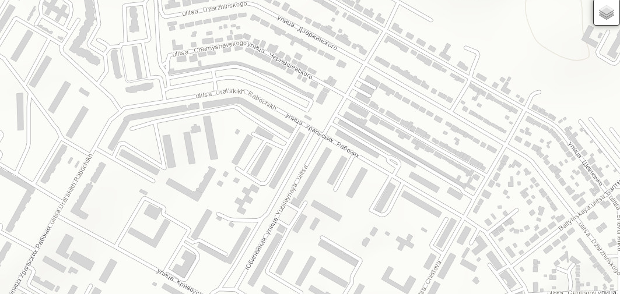
?

Slide 29
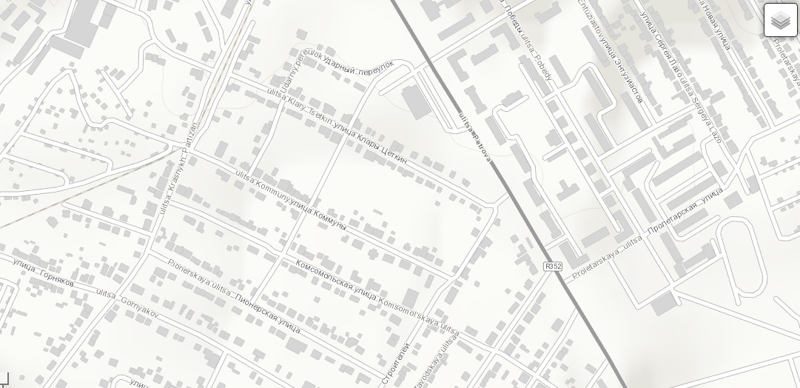
?

Slide 31



